Slide 1
Мировой флот на перекрестке путей декарбонизации.
Какой будет выбор?
Потенциал бункеровки СПГ в Арктической зоне Российской Федерации
+ 7 985 998-04-49
АлександР КлиментьеВ
Советник
Постоянное представительство Республики Саха (Якутия) при
Президенте Российской Федерации
Эксперт WWF Россия
Руководитель экспертной группы «СПГ и газохимия»
Российское газовое общество

Slide 2
ДИСКЛЕЙМЕР
Автор не несет ответственности и не предоставляет гарантий в связи с публикацией фактов, данных, результатов и другой информации в данной презентации.
Материалы и выводы носят информационный характер и не предназначены для коммерческого использования.
Каждый должен самостоятельно оценивать точность, полноту и полезность материалов, представленных в презентации и самостоятельно несет все риски, связанные с использованием этих материалов.
Некоторые ссылки в презентации ведут к ресурсам, расположенным в сети Интернет. Данные ссылки размещены для дополнительного информирования как справочная информация. Автор не несет никакой ответственности за доступность этих ресурсов и их содержания.
Изображения и логотипы, использованные в презентации, получены из открытых источников. Корпоративные логотипы в презентации являются собственностью их владельцев, и их использование несет исключительно информативное значение.
Данные и выводы являются личным мнением автора и не отражают официальной позиции организаций и объединений, в которых автор работает, участвует в качестве консультанта, эксперта или в каком-либо ином качестве.
Все персонажи являются вымышленными, и любое совпадение с реально живущими или жившими людьми случайно.

Slide 3
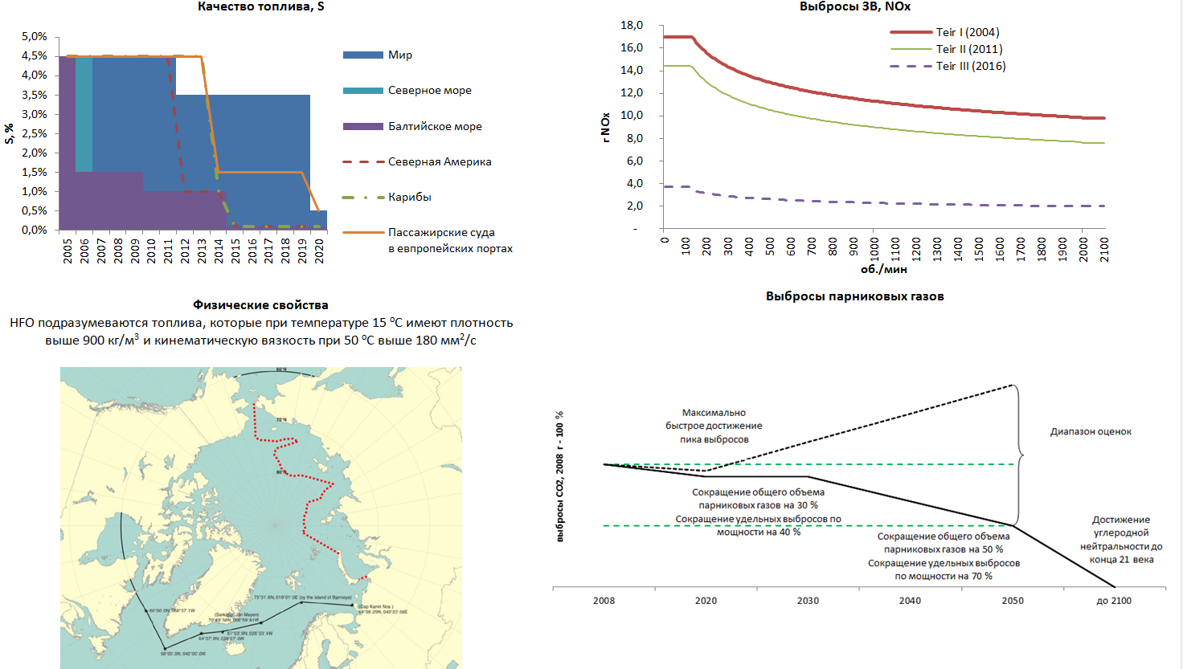

Slide 4
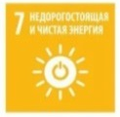
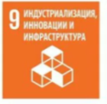


Подходы к повышение экологичности судоходства
 | Содержание | Влияние на судоходство
Пониженная скорость | при низких нагрузках происходит меньший выброс загрязняющих веществ и парниковых газов | рост количества судов
Повышения требований к топливу | использование топлив с высокими экологическими качествами | рост операционных затрат
Установка поглотителей СО2 и нейтрализаторов выбросов | дополнительное оборудование, которые очищает выброс с судна и собирает выбросы для последующей утилизации в порту | рост операционных затрат рост капитальных вложений
Оптимизация маршрутов | цифровизация судоходства, прогноз маршрута с учетом изменения погоды | снижение расхода топлива при прочих равных
Энергоэффективность | снижение потребления топлива за счет более эффективных двигателей, конструкции судна | рост капитальных вложений
Роль новых видов топлив – метанол, аммиак, водород, СПГ в достижении Целей Устойчивого Развития

Slide 5
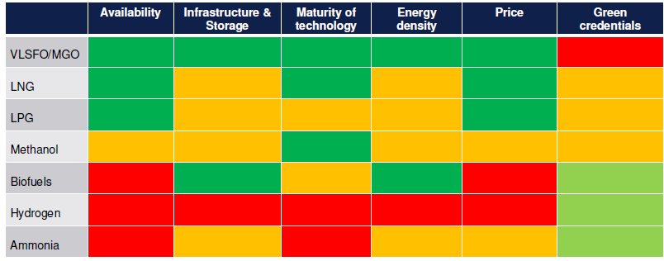
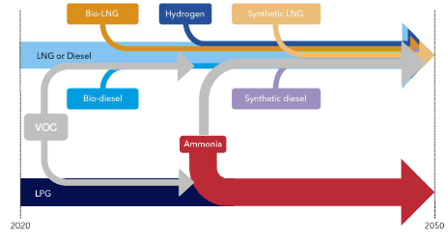
Большой выбор топлив создает множество вариантов
Источник информации: DNV GL Energy Transition Outlook 2019 | Источник информации: «Pathways to sustainable shipping», ABS, 2020 | Источник информации: Lloyd’s Register, 2020

Slide 6
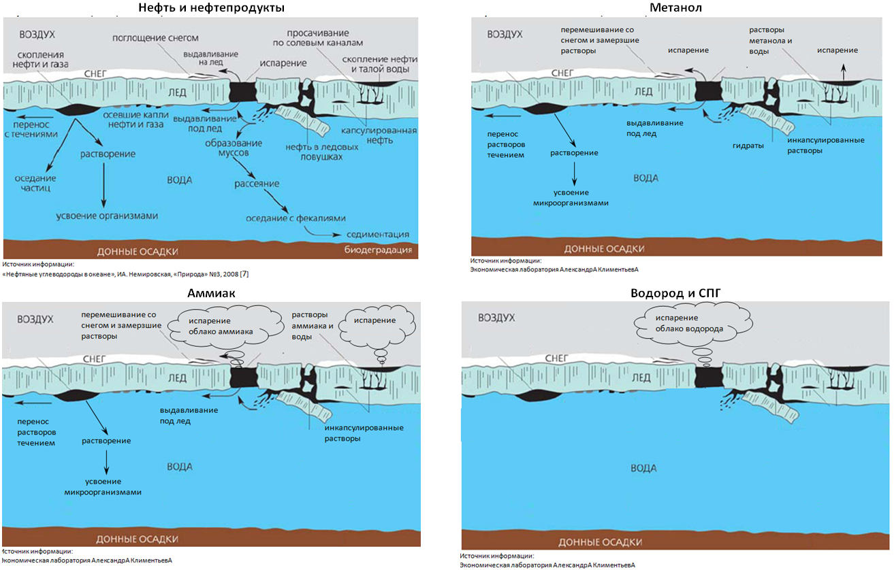
Альтернативные топлива и водная среда

Slide 7
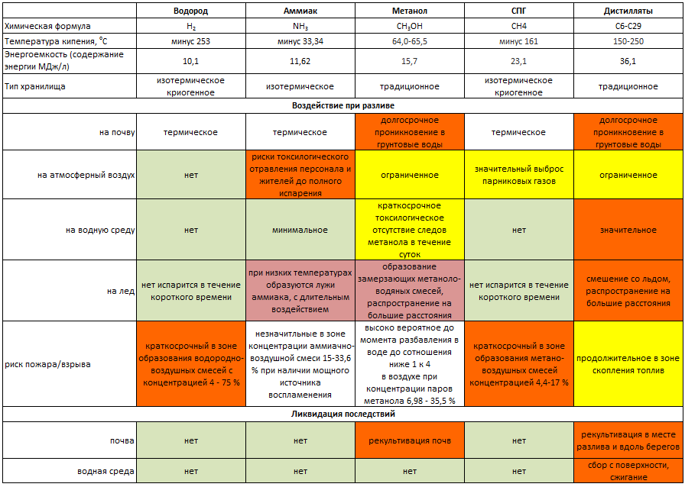

Slide 8
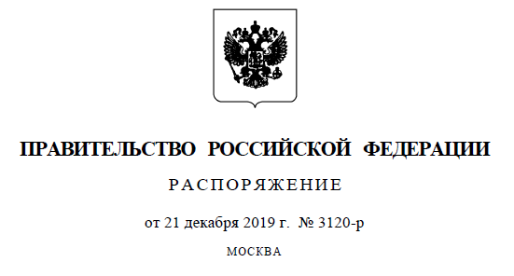
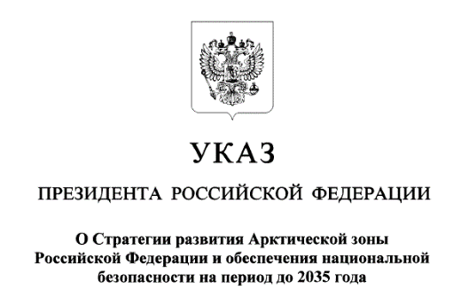
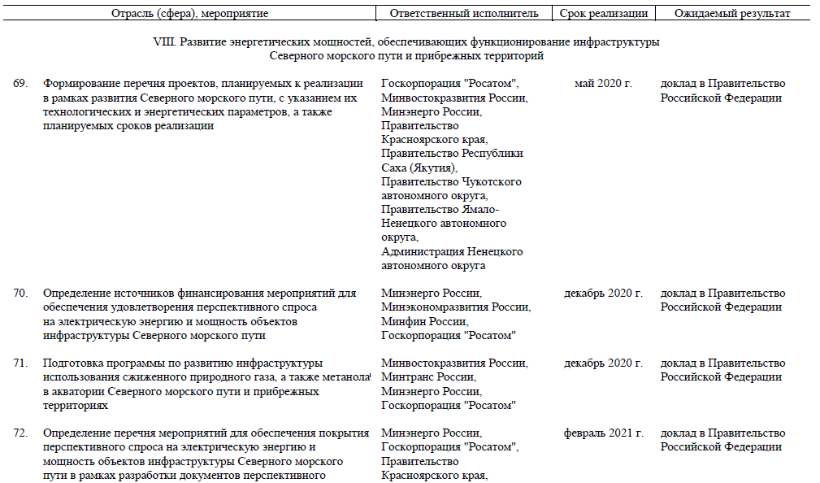


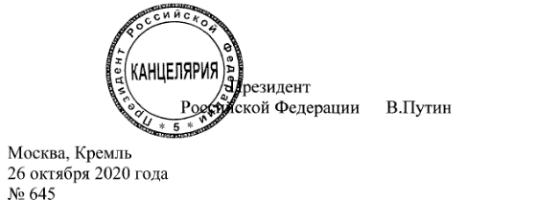
Арктика и новые топлива

Slide 9
Мировой флот судов на альтернативных топливах
Инфраструктура альтернативных топлив в Арктике
Арктические СПГ проекты |  | Русхим (Индига) Метанол (Архангельск) |  | НОВАТЭК (Ямал) Роснефть (Ямал)
Танкера СКФ Ледокол Росморпорт Ледокол Японии
Мурманск (STS) Архангельск (TTS) Петропавловск-Камчатский (STS) Корсаков (PTS)

Slide 10
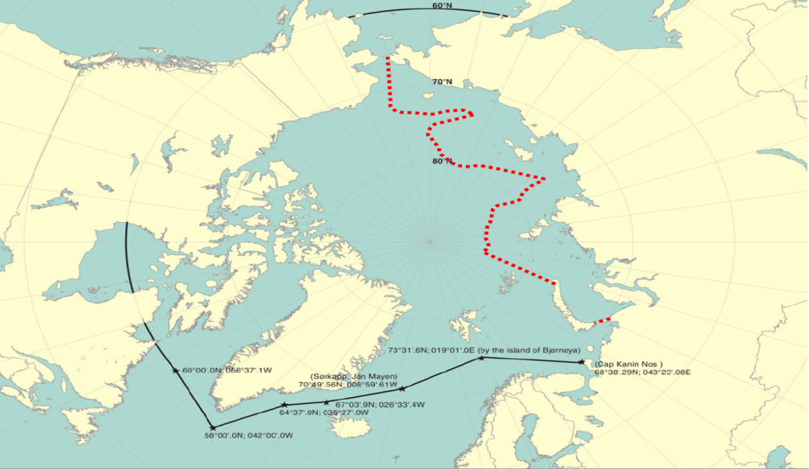
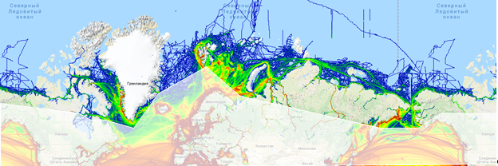
Запрет HFO окажет на России наибольшее влияние
В российской части Арктики осуществляются крупные промышленные проекты.
В отличие от всех арктических государств в России действует постоянный водный маршрут Северный морской транспортный коридор, который на участке от Дудинки до Мурманска является круглогодичным.
Под влиянием оказываются:
экономика действующих и перспективных проектов;
создание новых рабочих мест;
развитие инфраструктуры и обеспечение безопасности судоходства в Арктике, в т.ч. в пределах России;
доходы от транзита.
 | границы СМП
Источник информации:
Polar Code MEPC 68/21/Add.1 Annex 10
Источник информации: www.marinetraffic.com

Slide 11
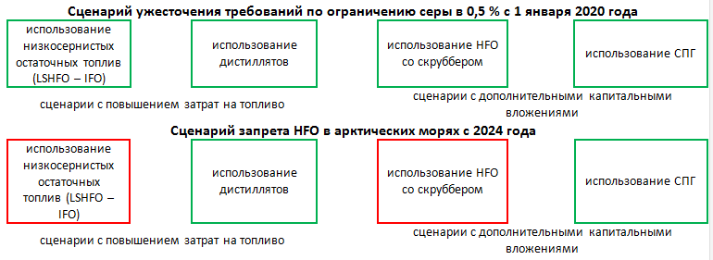
Сценарии для арктического флота
Сценарий | Приемлемые сценарии для Арктики
использование HFO со скрубберами | если приемлемо, то в краткосрочной перспективе
использование LSHFO | приемлемо в краткосрочной перспективе
использование низкосернистых дистиллятов, в т. ч. с содержанием серы до 0,5 % | приемлемо в долгосрочной перспективе
использование СПГ | приемлемо в долгосрочной перспективе

Slide 12
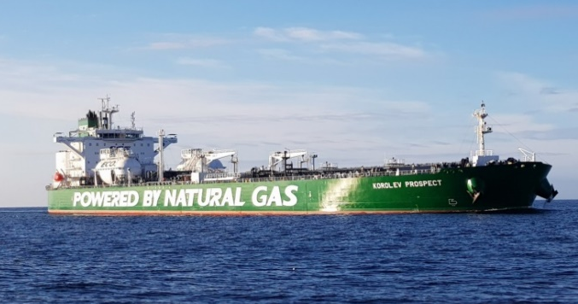
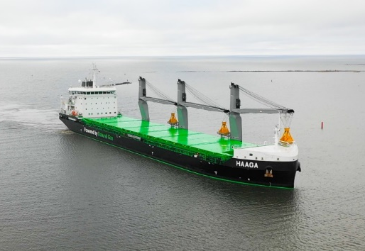
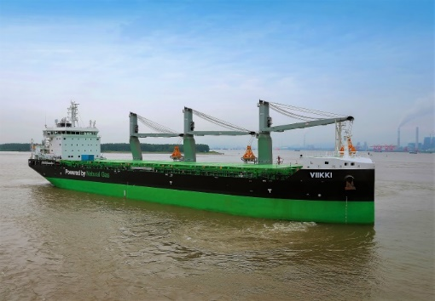
СМП – судоходство на СПГ
«Проспект Королева» - первое судно, осуществившее коммерческий рейс на СПГ по СМП
Сухогрузы Viikki и Haaga первыми из судов на СПГ прошли СМП
(в навигацию 2018 года)

Slide 13
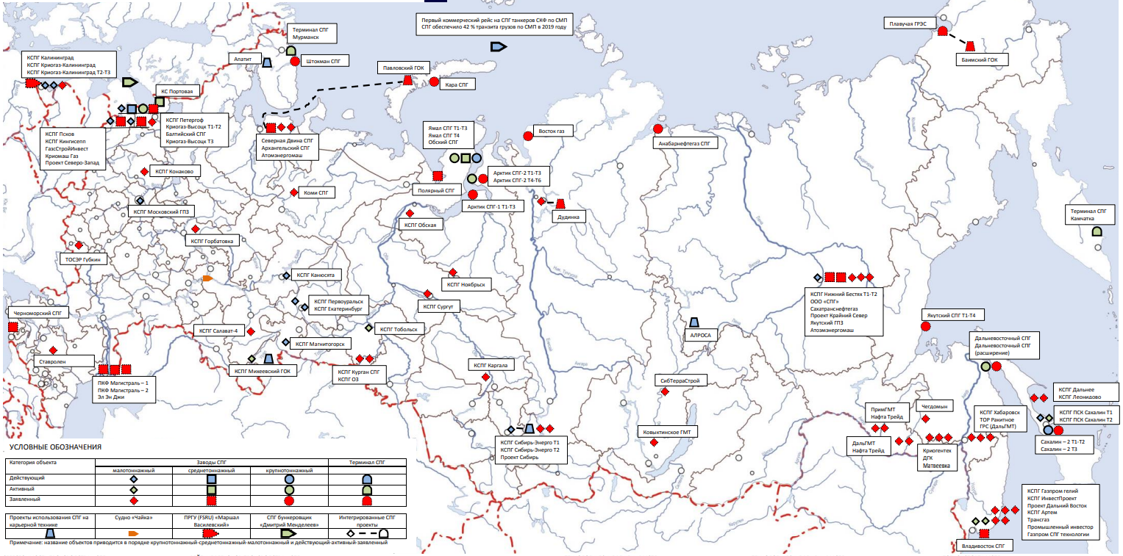
Арктика – мировой центр производства СПГ

Slide 14
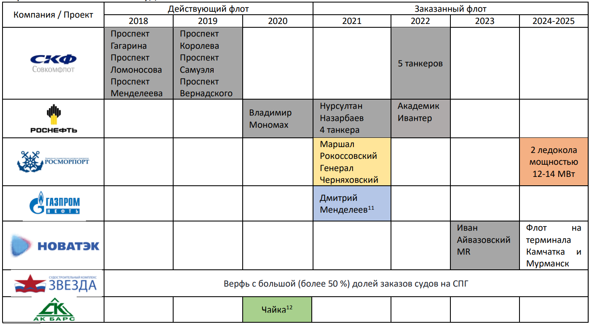
Российский флот судов на СПГ

Slide 15
Бункеровка СПГ
TTS грузовик – корабль | PTS береговой пункт – корабль | STS корабль – корабль
заправка судна осуществляется с автоцистерны с СПГ, объем заправки от нескольких м³ и до 200 м³ | заправка в порту через трубопровод осуществляется в больших объемах | для заправки используется судно бункеровщик, объем заправки более 100 м³
р. Волга Архангельск | Корсаков | Высоцк Мурманск Петропавловск-Камчатский
речное судно «Чайка», река Волга ледоколы Росморпорт | 2 танкера Aframax для проекта Сахалин-2 | суда на Балтийском море паром Санкт-Петербург-Калининград ледокол Росморпорт портофлот терминалов перевалки СПГ

Slide 16
Арктическое судоходство –
Снижение углеродного следа
Этапы развития | Сезонный | Круглогодичный
Год | до 2035 | после 2035
Флот | Arc4 и ниже | Arc8 Arc4 и ниже
Порты | развитие на основе промышленных проектов порты перевалки угля, нефти, СПГ и руд | развитие для перевалки контейнеров и круглогодичных транзитных грузов
Перевалка | нет необходимости | в портах Провидение/Петропавловск-Камчатский
Бункеровка | Петропавловск-Камчатский Сабетта Архангельск Мурманск | Провидения Индига
Виды топлив
нефтяные | MGO, MDO, LSHFO | MGO, MDO
сокращенный след | СПГ | СПГ, МеОН
безуглеродные |  | NH3, атом
 |  | миль | Выбросы СО₂, млн.т
Шанхай Роттердам | Суэцкий канал | 10486 | 22,3
 | СМП | 8087 | 17,2
Объем перевозок, млн.т |  |  | 150
Эмиссия СО₂, г/т миль |  |  | 14,2
Сокращение выбросов | сокращение маршрута | % | ↓ 23%
 |  | млн.т | ↓ 5,1
 | использование СПГ | % | ↓ 15%
 |  | млн.т | ↓ 3,4
 | использование атомного флота и аммиака/водорода | % | ↓ 100%
 |  | млн.т | ↓ 22,3
ИСПОЛЬЗОВАНИЕ СМП СНИЗИТ ВЫБРОСЫ ПАРНИКОВЫХ ГАЗОВ НА 23 % С УЧЕТОМ ИСПОЛЬЗОВАНИЯ СПГ НА 38 %
1
Источник информации:
«Определение потенциала увеличения грузопотока по акватории СМП за счет увеличения экспорта российской продукции. Выявление конкурентных преимуществ СМП и критически важных факторов для реализации транзитного потенциала.», А.Ю. Климентьев, МШУ «Сколково», март 2020
2

Slide 17
Долгосрочная программа развития производства
СПГ в Российской Федерации
Общий потенциальный спрос на сжиженный природный газ в сегменте газомоторного топлива к 2035 году оценивается в 5,5 млн. тонн (к 2024 году - до 0,8 млн. тонн), а основная доля приходится на сферу дальнемагистральных коммерческих перевозок (до 1,5 млн. тонн). Также перспективно направление карьерной техники (до 1,4 млн. тонн) и бункеровки в основных морских акваториях (Северный морской путь, Балтийское, Черное и Японское моря) и речной транспорт (вместе до 1,2 млн. тонн).
В Арктическом регионе малотоннажный сжиженный природный газ будет востребован для бункеровки судов вдоль Северного морского пути. Предполагаемые бункеровочные центры должны быть приближены к портам, населенным пунктам и промышленным районам в Арктической зоне, а также должны совпадать с внутренними водными путями. В качестве ресурсной базы для загрузки малотоннажных комплексов по сжижению природного газа могут выступать месторождения Западной и Центральной Якутии. Сжиженный природный газ с заводов может направляться как на север по р. Лене для бункеровки судов, так и на юг - для поставки на экспорт.
Исключение бункеровки из-под действия Федерального закона «Об экспорте газа»
Внесение изменений в Кодекс торгового мореплавания Российской Федерации, Федеральный закон «О морских портах в Российской Федерации и о внесении изменений в отдельные законодательные акты Российской Федерации» в части стимулирования использования экологически чистых технологий в области торгового мореплавания и судоходств

Slide 18

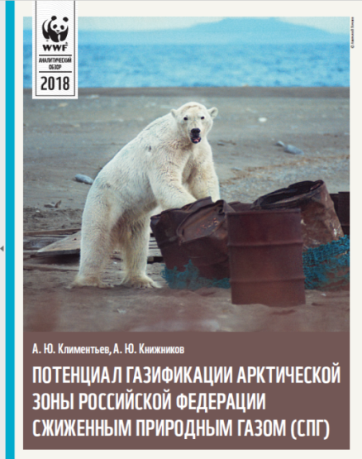
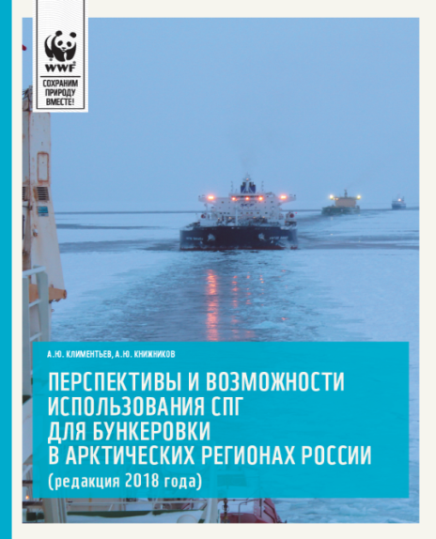
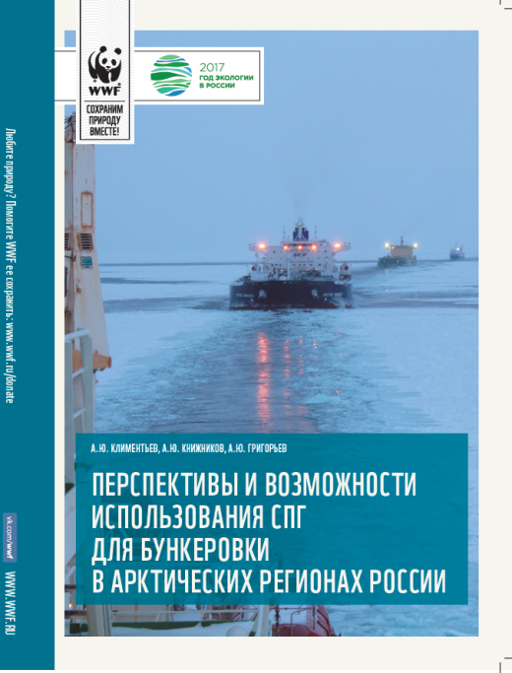
Исследования по использованию СПГ в Арктике
«…необходимость перехода на более экологичное топливо в Арктике, это абсолютно правильное предложение»
Президент РФ Владимир Путин
«Наверное, первым и самым лёгким шагом могла бы стать борьба с чёрным углеродом, сажей.... И второе мероприятие – это может быть переход арктического мореходства к использованию сжиженного природного газа в качестве топлива вместо мазута и других более тяжёлых»,
глава Финляндии темы Саули Ниинистё
https://wwf.ru/resources/publications/booklets/

Slide 19
Набор исследований по использованию СПГ в Арктике
«Перспективы и возможности использования СПГ для бункеровки в арктических регионах России», А.Ю. Климентьев, А.Ю. Книжников, А.Ю. Григорьев; Всемирный фонд дикой природы (WWF). – М., 2017.
«Потенциал газификации Арктической зоны Российской Федерации сжиженным природным газом (СПГ)», А. Ю. Климентьев, А. Ю. Книжников; Всемирный фонд дикой природы (WWF). – М., 2018.
«Перспективы и потенциал использования СПГ для бункеровки в Арктических регионах России» / А. Ю. Климентьев, А. Ю. Книжников; Всемирный фонд дикой природы (WWF). – М., 2018.
«Методика оценки запрета использования мазута в Арктической зоне Российской Федерации», А. Ю. Климентьев, А. Ю. Книжников; Всемирный фонд дикой природы (WWF). – М., 2018.
«Анализ позиций арктических стран в отношении запрета HFO в Арктике», А.Ю. Климентьев, А.Ю. Книжников; Всемирный фонд дикой природы (WWF). – М., 2019.
«Перевод арктического флота с мазута на сжиженный природный газ (СПГ). Россия в окружающем мире.», А.Ю. Климентьев, А.Ю. Книжников, Дискуссионные материалы к международной конференции «Судостроение в Арктике», июнь 2019 г., Архангельск.
«Внедрение альтернативных видов топлив для бункеровки. От Балтики к Арктике», А.Ю. Климентьев, А.Ю. Книжников; Всемирный фонд дикой природы (WWF). – М., сентябрь 2019.
«Сравнительный экологический анализ последствий разливов и иных воздействий на окружающую среду, связанных с переходом с флотского мазута на альтернативные виды топлива при их использовании и транспортировке в Арктике», А.Ю. Климентьев, А.Ю. Книжников; Всемирный фонд дикой природы (WWF). – М., май 2020.
«Оценка выбросов парниковых газов цепочки производства и транспортировки сжиженного природного газа (СПГ) в Арктической зоне Российской Федерации», А.Ю. Климентьев, А.Ю. Книжников; Всемирный фонд дикой природы (WWF). – М., июнь 2020.
«Часто задаваемые вопросы и ответы на них по Теме арктического судоходства и перехода на альтернативные виды топлив» А.Ю. Климентьев, А.Ю. Книжников; Всемирный фонд дикой природы (WWF). – М., сентябрь 2020.
«Методика (руководство) по оценке экологической эффективности судоходства в арктических водах», А.Ю. Климентьев, А.Ю. Книжников; Г.Е. Вильчек, В.И. Журавель и др., Всемирный фонд дикой природы (WWF). – М., июнь 2020.
«Анализ возможностей использования водородных топлив для судоходства в Арктике с учетом роли инфраструктуры СПГ», А.Ю. Климентьев, А.Ю. Книжников; Всемирный фонд дикой природы (WWF). – М., апрель 2021.

Slide 20
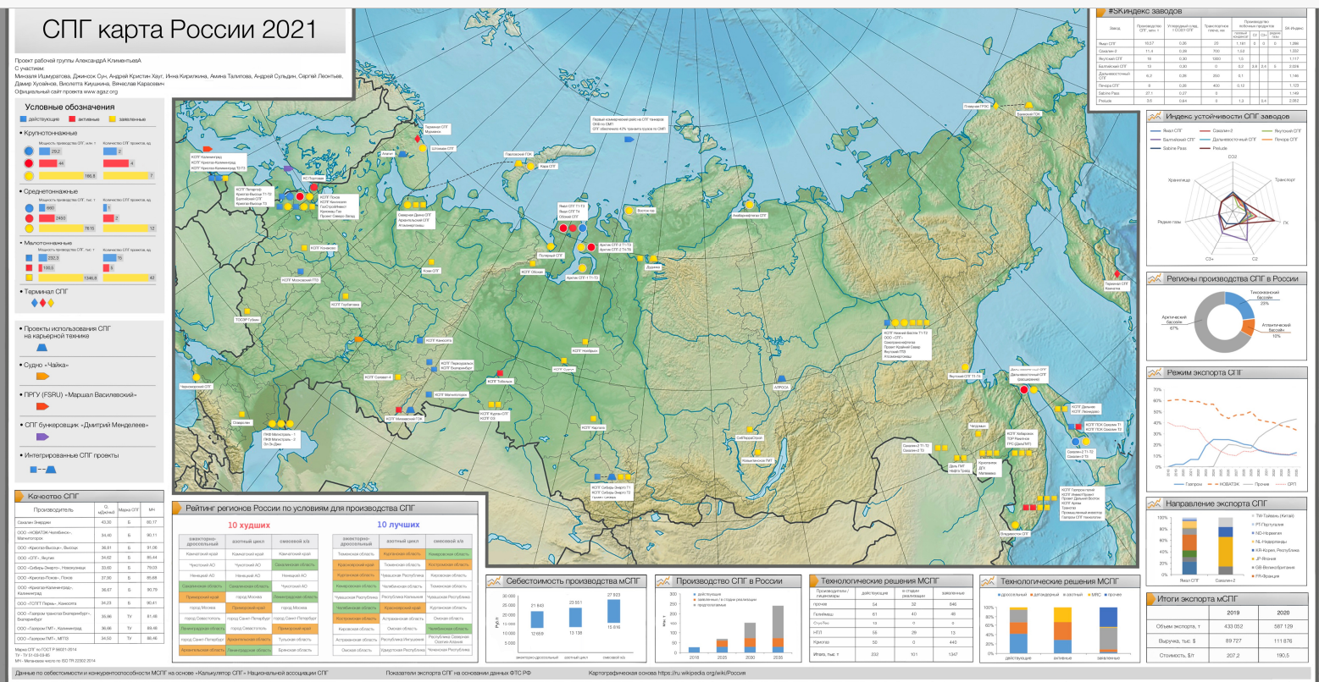
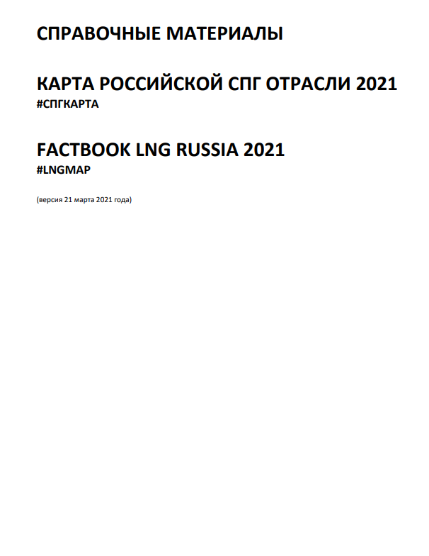
Карта + Справочные материалы = #СПГкарта
Справочные материалы | https://disk.yandex.ru/i/PV8PApQXHyHxMg
Карта | https://disk.yandex.ru/i/Sa1B-Sf41vtaDA
Facebook: СПГ – бункерное топливо | https://www.facebook.com/groups/1408185862562639

Slide 21
Мировой флот на перекрестке путей декарбонизации.
Какой будет выбор?
Потенциал бункеровки СПГ в Арктической зоне
Российской Федерации
СПАСИБО ЗА ВНИМАНИЕ!
+ 7 985 998-04-49
АлександР КлиментьеВ
Советник
Постоянное представительство Республики Саха (Якутия) при
Президенте Российской Федерации
Эксперт WWF Россия
Руководитель экспертной группы «СПГ и газохимия»
Российское газовое общество

